Slide 1
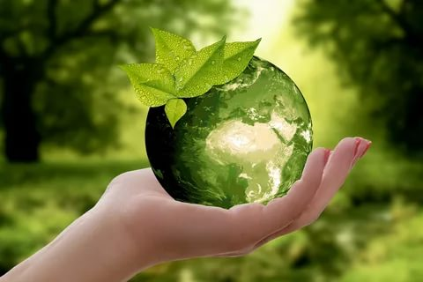
Новоолександрівський НВК «Виховання на цінностях шанобливого ставлення до довкілля»
ЗУПИНИСЯ, ЛЮДИНО, НА МИТЬ…
І ВІДЧУЙ, ЯК ПЛАНЕТІ БОЛИТЬ.
ЯК ІЗ СЕРЦЯ КРИК ВИРИНА –
ЗУПИНИСЯ, ЗЕМЛЯ В НАС ОДНА!
2019р.

Slide 2
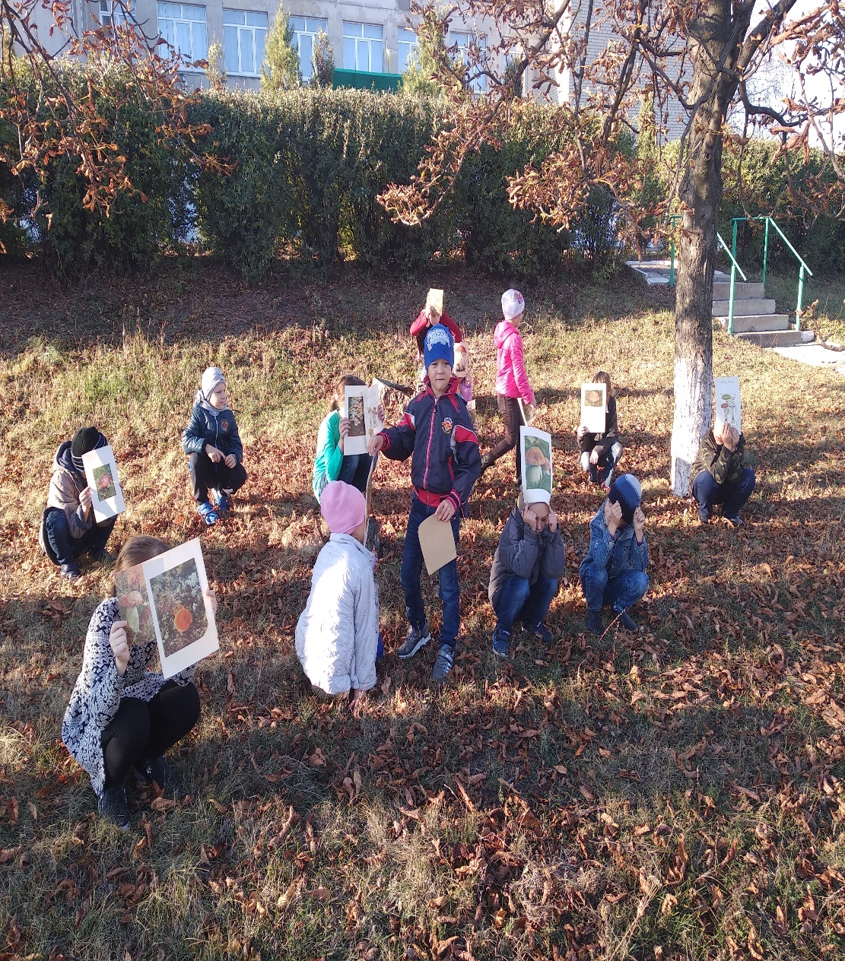
Екологічні хвилинки

Slide 3
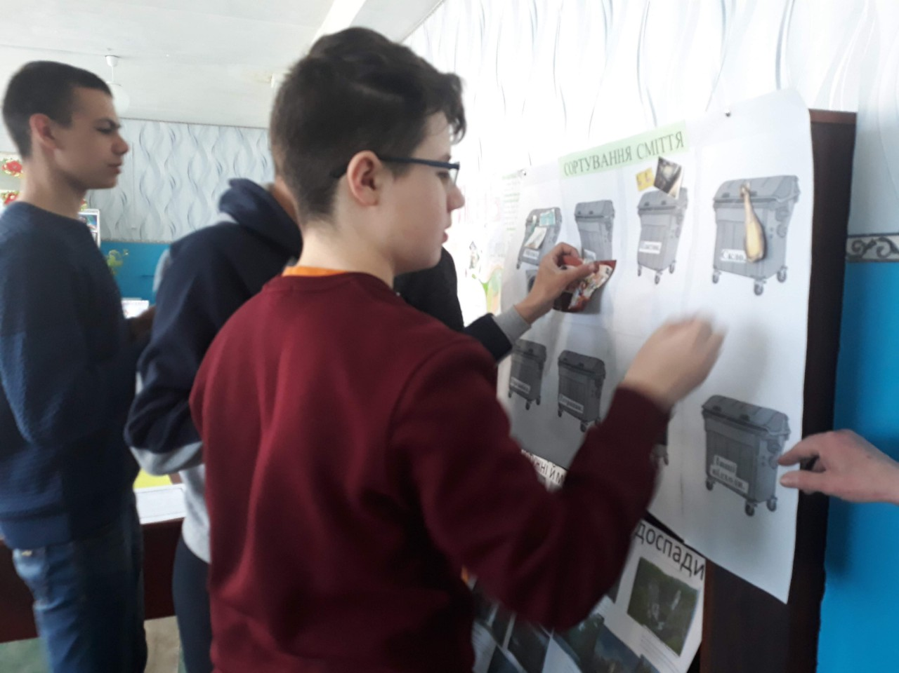
тренінги

Slide 4
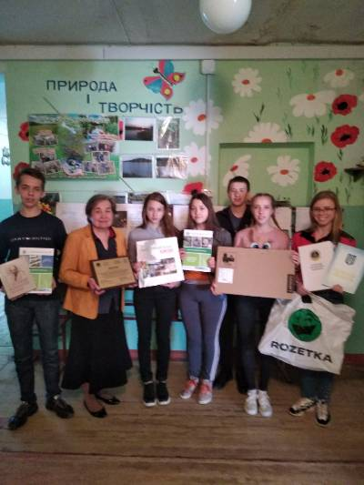
Моральний вчинок Фоторепортаж «Життя маленької річечки»
Київ 2019 рік

Slide 5
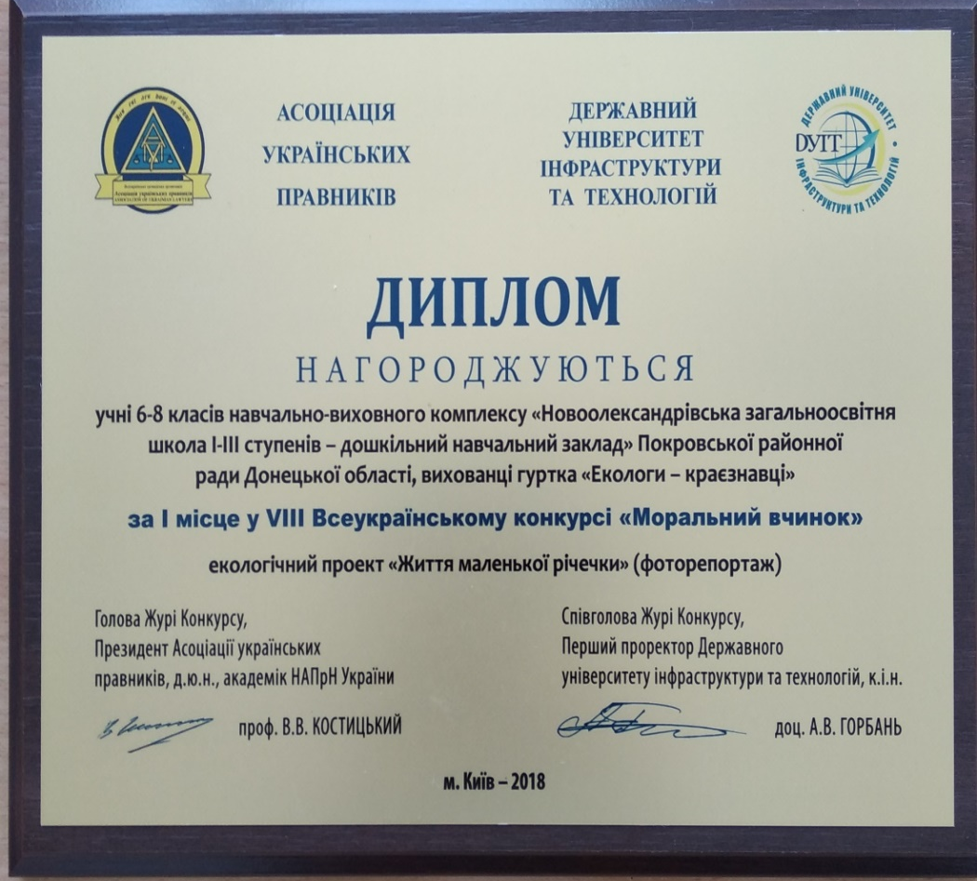
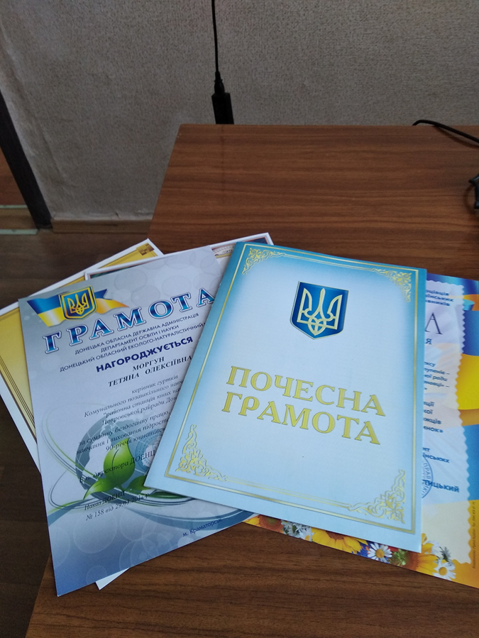
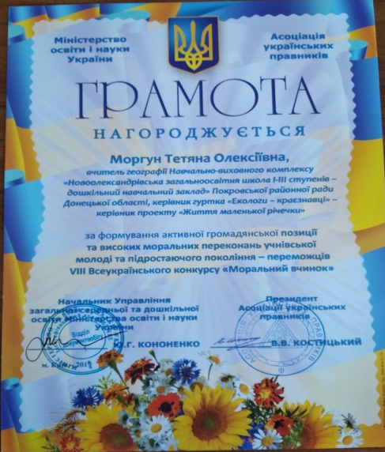
«Моральний вчинок» «Життя маленької річечки»

Slide 6
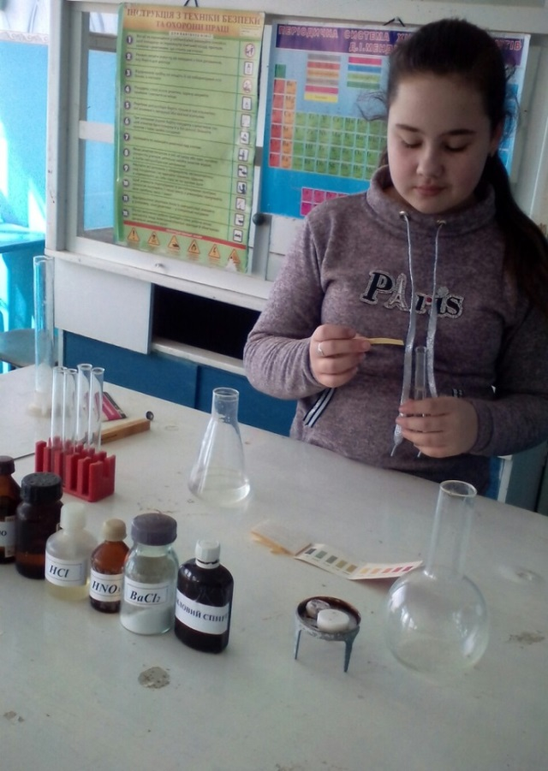
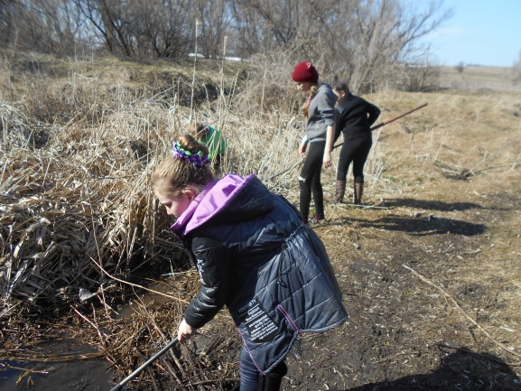
STEAM - ПРОЕКТ «ТЕЧЕ РІЧКА НЕВЕЛИЧКА »
«

Slide 7
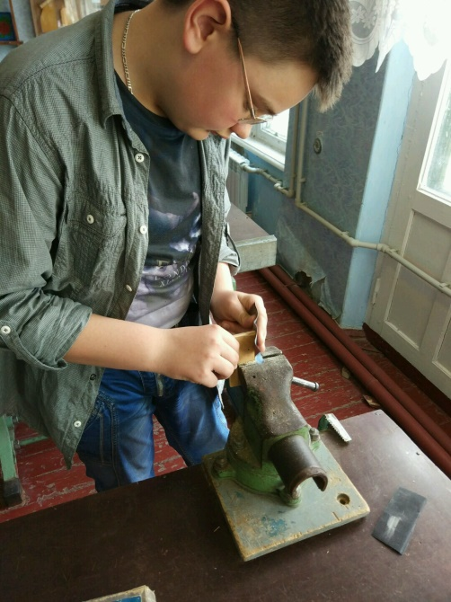
Виготовлення макету

Slide 8
Стенд

Slide 9
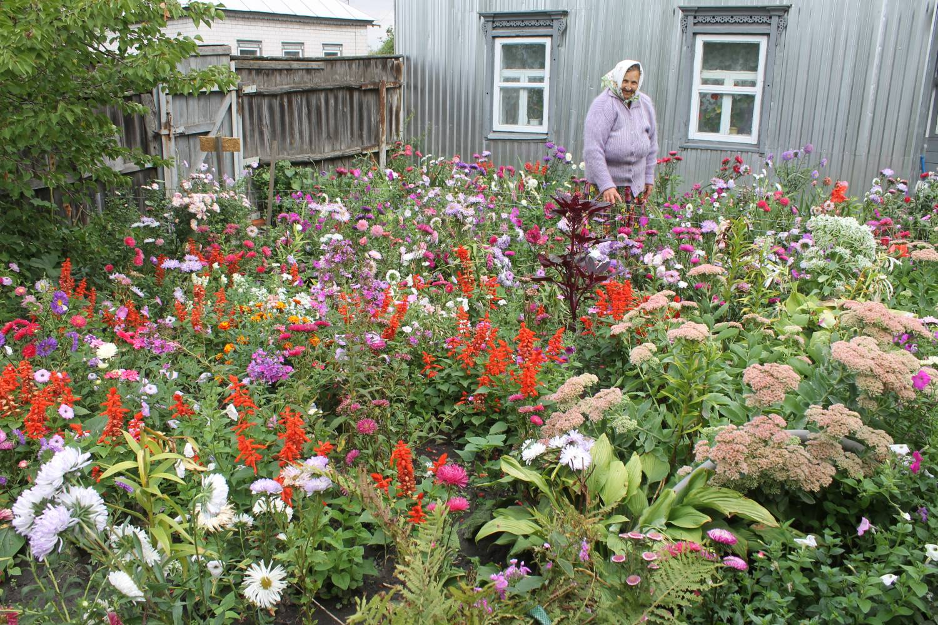
«У двірочку, як у віночку»

Slide 10
Екскурсії в природу

Slide 11
Дякуємо за увагу!

